Slide 1


Slide 2


Slide 3





Slide 4


Slide 5



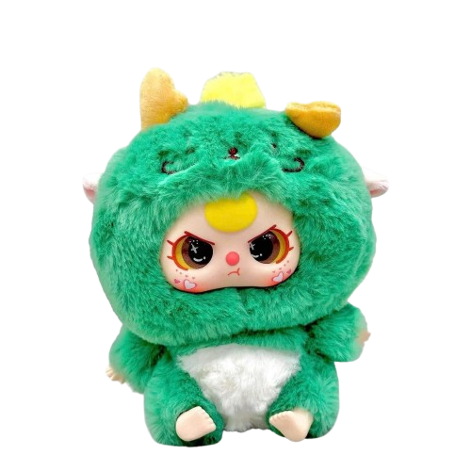







Notes:
Hương Thảo – Zalo 0972.115.126

Slide 6

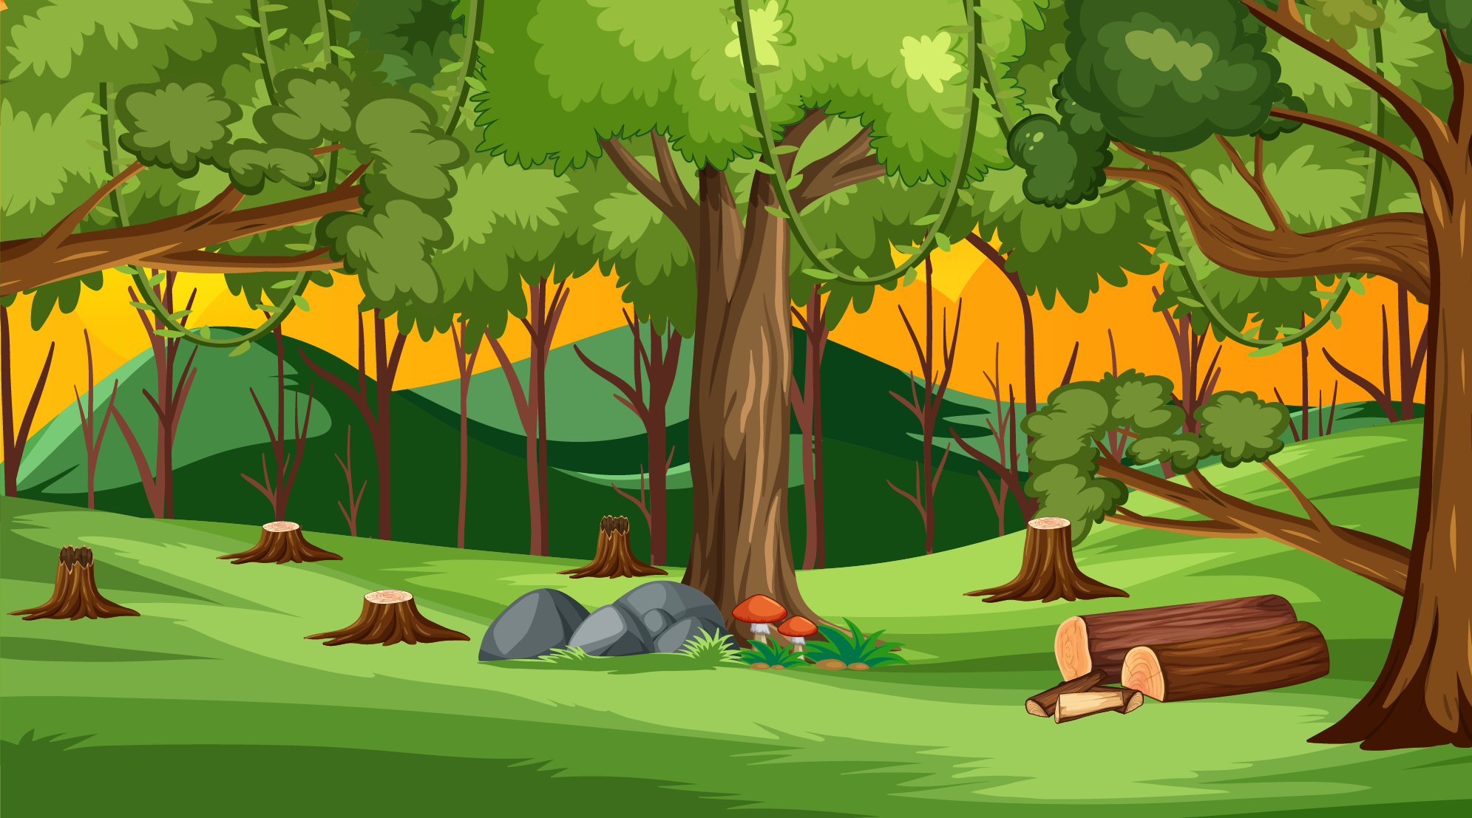







Notes:
Hương Thảo – Zalo 0972.115.126

Slide 7


1. Xếp các từ ngữ dưới đây vào nhóm thích hợp.
mưa
nóng
gió
xối xả
mát rượi
nắng
bão
lũ
hạn hán
lạnh
nứt nẻ
chói chang
Từ ngữ chỉ hiện tượng tự nhiên | Từ ngữ chỉ đặc điểm
M. mưa | M. lạnh

Slide 8
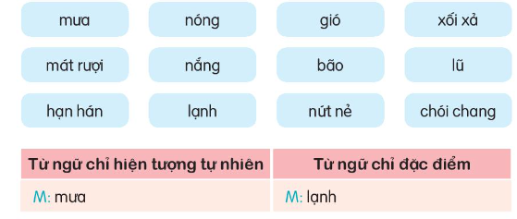

Sắp xếp từ vào nhóm thích hợp

Slide 9
Từ ngữ chỉ hiện tượng thiên nhiên | Từ ngữ chỉ đặc điểm
mưa
gió
nắng
nóng
xối xả
mát rượi
bão
lũ
hạn hán
lạnh
nứt nẻ
chói chang

Slide 10
Notes:
Hương Thảo – Zalo 0972.115.126

Slide 11
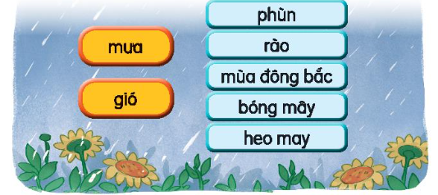
2. Ghép thẻ chữ để gọi tên các loại mưa và gió

Slide 12

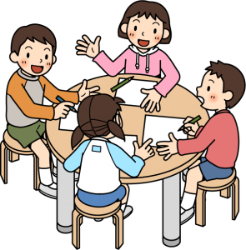
Thảo luận nhóm bốn

Slide 14
Notes:
Hương Thảo – Zalo 0972.115.126

Slide 15
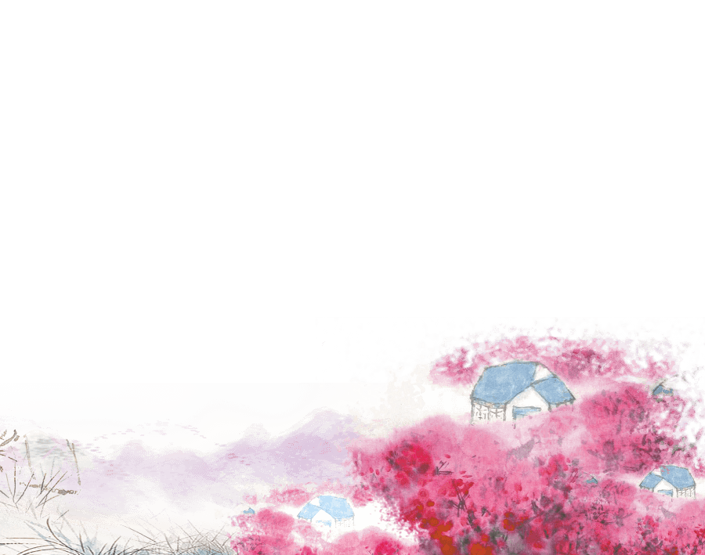

3. Xếp các câu dưới đây vào kiểu câu thích hợp.
Sắp mưa rồi, con cất quần áo đi!
Hãy đội mũ khi đi ra ngoài nắng!
Trời ơi! Nóng quá!
Gió thổi mát quá!
Câu cảm
Câu khiến

Slide 16
Notes:
Hương Thảo – Zalo 0972.115.126

Slide 17


Slide 18



Slide 19








Slide 20

Câu sau đây thuộc kiểu câu gì:
Trời nắng to lắm, con đội mũ vào nhé!
Câu khiến

Slide 21
2. Câu sau đây thuộc kiểu câu gì:
Quả quýt này ngọt quá!
Câu cảm

Slide 22
3. Đặt 1 - 2 câu nêu cảm xúc của em khi thấy một hiện tượng thiên nhiên
Ví dụ: Mưa to quá

Slide 23
Notes:
Hương Thảo – Zalo 0972.115.126

Slide 24



